Slide 1
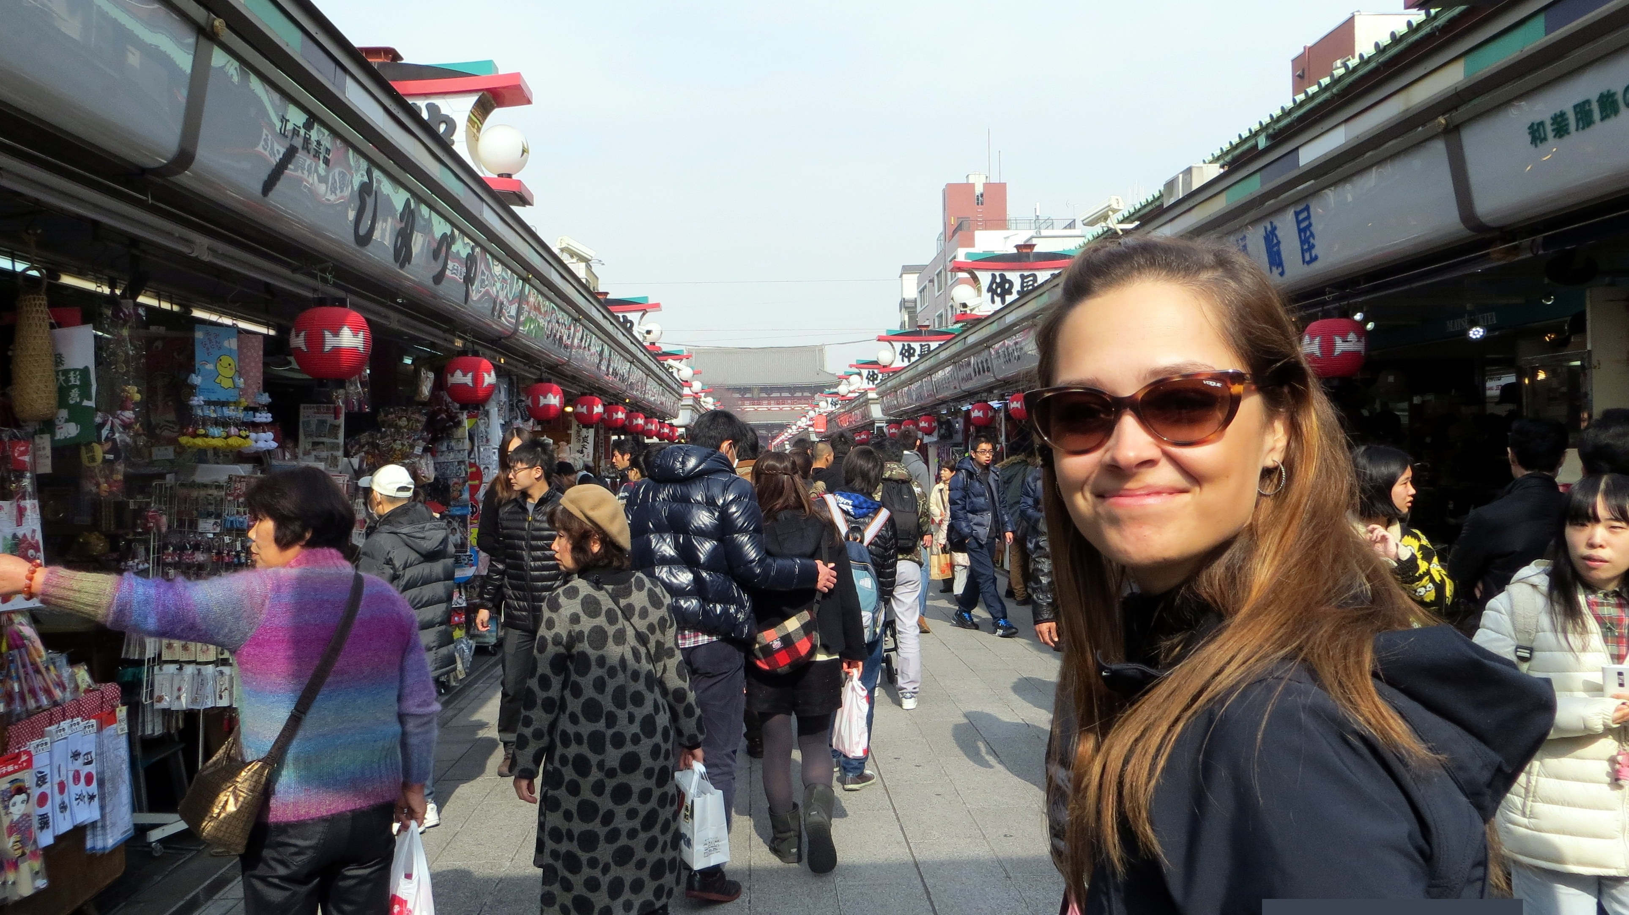
Notes:
Heute geht es um das Thema Reisen, z.b. Entdeckungsreisen, wie bei dieser jungen Frau hier irgendwo in China.

Slide 2
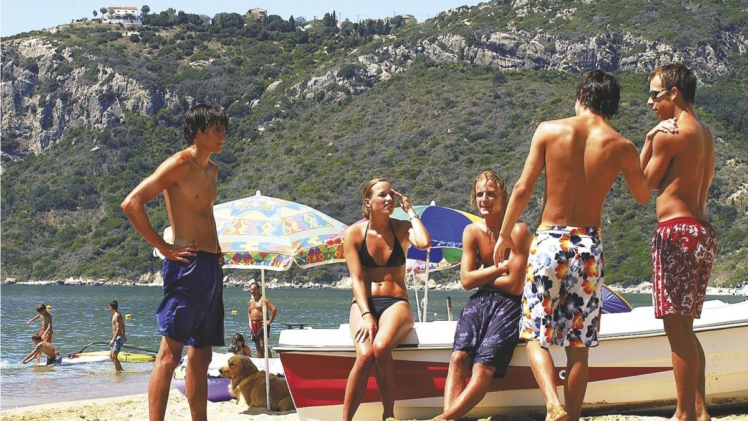
Notes:
Es gibt aber auch andere Reiseformen, wie entspannende Ferien am Strand.

Slide 3
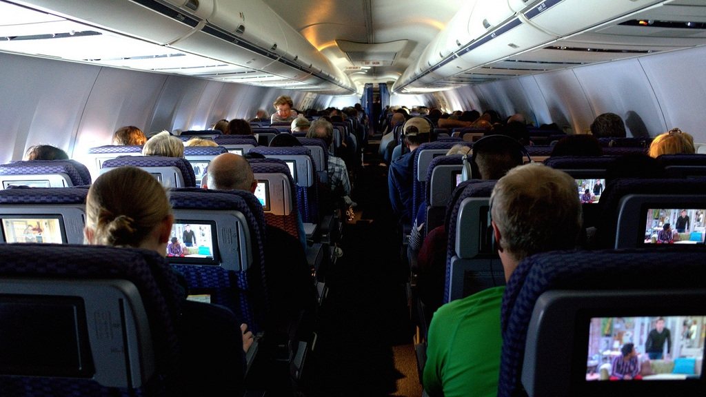
Notes:
Wenn es um Reisen geht und auch besonders um nachhaltiges Reisen, kommt man um das Thema Fliegen nicht herum.
Wir sind aber nicht der Meinung, dass man das Fliegen komplett verbieten soll, denn gerade für Entdeckungsreisen in ferne Länder, kann man z.T. nicht anders anreisen.
Und Entdeckungsreisen sind nicht nur für uns persönlich eine tolle Erfahrung, sondern können auch helfen den Austausch zwischen verschiedenen Ländern und Kulturen und somit auch das Gegenseitige Verständnis zu fördern.

Slide 4
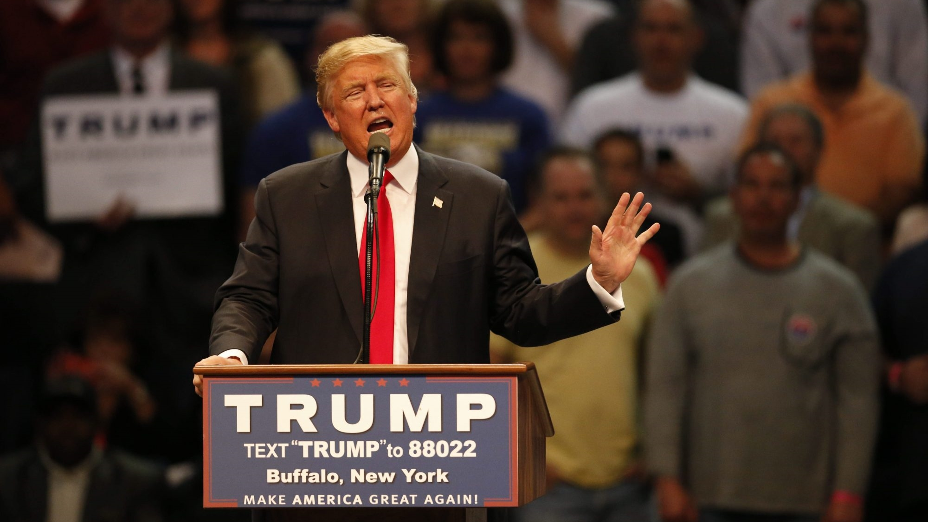
Notes:
Diesen Austausch finden wir besonders wichtig, gerade in einer Zeit in der verschiedene Regierungen und Länder sich abschotten und Mauern bauen wollen.

Slide 5
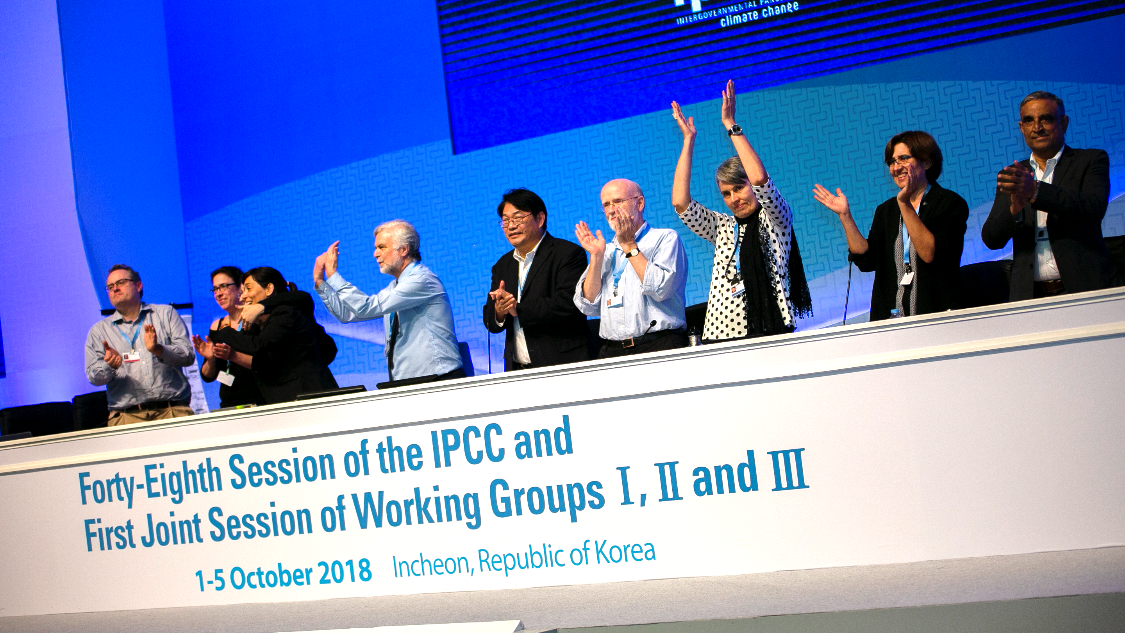
Notes:
Trotzdem müssen wir uns mit der Nachhaltigkeit und den Klimaauswirkungen unseres Reiseverhaltens befassen, den der Weltklimarat IPCC (Klimaforscher aus aller Welt) hat 2018 nochmals verdeutlicht, dass wir unsere Treibhausgasemissionen dringend und drastisch senken müssen. Das Reisen und der Tourismus spielen hier eine wichtige Rolle – 8% der globalen Emissionen stammen aus dem Tourismus (Neue Studie von Malik et al., 2018). Wenn das Reiseverhalten sich nicht ändert wird der Tourismus in Zukunft noch eine viel grössere Rolle spielen, da immer mehr Menschen auf der Welt sich es leisten können zu reisen. Heutzutage reisen etwa 1.4 Milliarden Menschen pro Jahr über die Grenzen ihres Landes hinaus. Doch nur etwa 10 Prozent der Menschen haben in ihrem Leben jemals ein Flugzeug benützt. (Interview mit Christine Plüss, Chefin Arbeitskreis Tourismus & Entwicklung in der NZZ am 15.03.19)

Slide 6
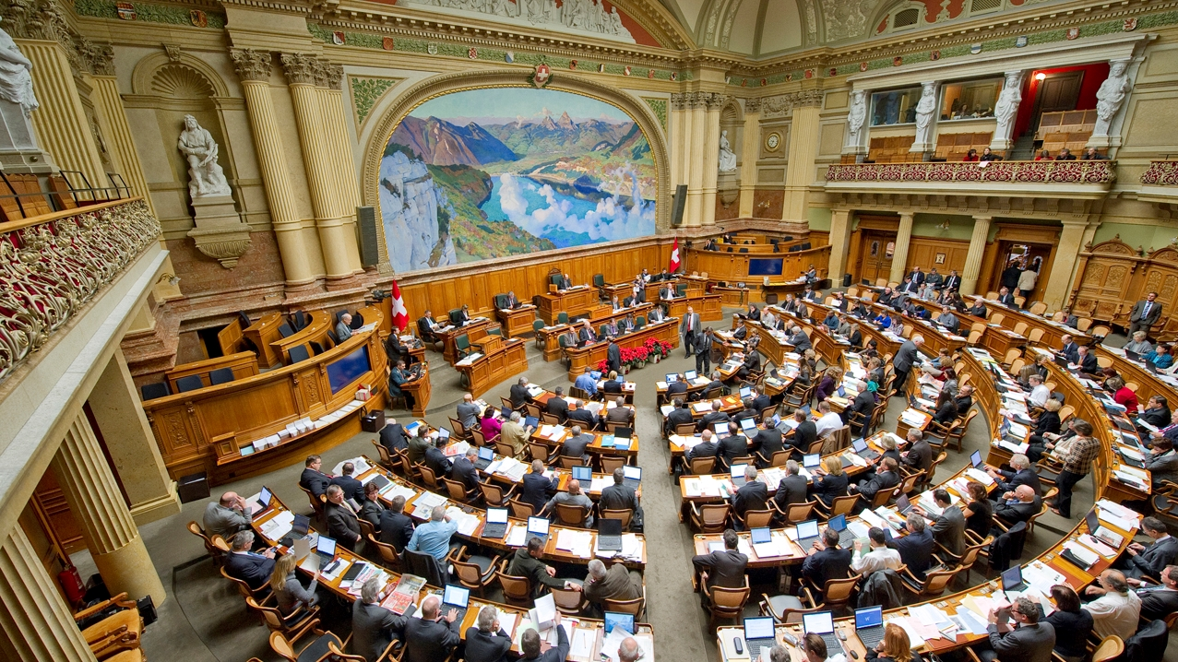
Notes:
Für die Lösung der Probleme braucht es eine Verhaltensänderung bei uns Konsumenten. Die kann auf verschiedene Weisen erreicht werden.
Wir haben mehr Informationen zum Thema → z.B. durch diesen Input
Wir werden für umweltfreundliches Handeln belohnt, oder für umweltschädliches Verhalten bestraft.
Letztere Art von Steuerung wird massgeblich von unserer Politik geprägt. Deshalb ist es auch sehr wichtig, was in unserem Parlament diskutiert wird.

Slide 7
Andere Länder und Kulturen
Wieso reise ich?
Klimawandel
Reiseplanung
Folgen einer Erwärmung
Destination und Distanz
Aktivitäten, Verpflegung und Unterkunft
CO₂-Emissionen
Transportmittel
Reisewettbewerb
Wie wähle ich das Transportmittel aus?
Gesellschaftliche Regelungen
Notes:
Inhalt der Lektion.
Es geht um die Reiseplanung: Auswahl der Destination, zurückgelegte Distanz und wie lange man vor Ort bleibt, Wahl der Transportmittel und in der zweiten Lektion dann auch noch um Aktivitäten, Verpflegung und Unterkunft.
Auf der anderen Seite geht es um den Klimawandel. Die Folgen des Klimawandels und was in der Atmosphäre passiert werden nicht explizit erklärt. Es geht mehr darum, wo CO2-Emissionen entstehen und ob wir uns hier in einem vernünftigen Rahmen bewegen oder nicht. Dann gibt es noch zwei Bögen, die wir um die beiden Themen spannen möchten. Einerseits die Frag «Wieso reise ich?», die auch mit dem Entdecken von anderen Ländern und Kulturen zusammenhängt, welche wiederum stark durch die Folgen der Klimaerwärmung betroffen werden. Andererseits möchten wir mögliche gesellschaftliche Regelungen anschauen, die wiederum einen Einfluss haben darauf, welche Transportmittel wir wählen.
Nicht zuletzt geht es auch um den geplanten Reisewettbewerb, wie ihr mitmachen könnt und was ihr gewinnen könnt wird euch später erklärt.

Slide 8

Wieso Reisen?

Slide 9
Kurz mit Nachbarn diskutieren:
Wieso reisen wir? Was ist für uns das Wichtigste beim Reisen?
3 Stichworte in die Online-Post-It Wand einfüllen:
http://scrumblr.ca/ShapeYourTrip

Slide 10
Wieso nachhaltig Reisen?

Slide 11
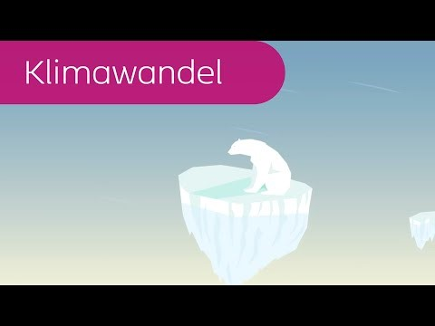
Notes:
Lernfilm mit kurzer Zusammenfassung über den Klimawandel: Problem, Ursachen und Folgen.
Deutsche Version: https://www.youtube.com/watch?v=ZGXVq9obUms&t=34s
Englische und etwas anspruchsvollere Version in der nächsten Folie oder unter: https://www.youtube.com/watch?v=G4H1N_yXBiA

